Slide 1
Алгоритмы оптимизации нейронной сети

Slide 2
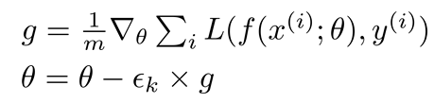
Стохастический градиентный спуск (SGD)

Slide 3
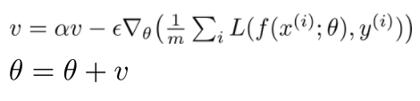
Стандартное накопление импульса

Slide 4

Импульс Нестерова

Slide 5
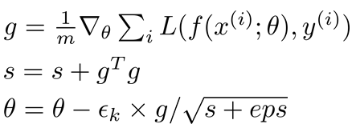
АdaGrad

Slide 6
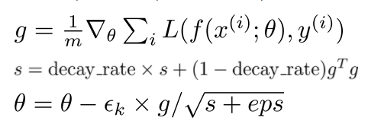
RMSProp

Slide 7
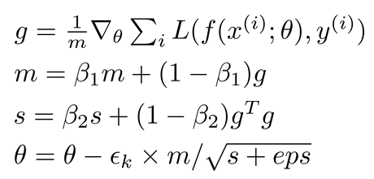
Адам

Slide 8

Подготовка набора данных

Slide 9
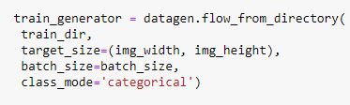
Формирование обучающей выборки

Slide 10
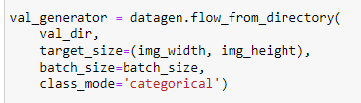
Формирование валидационной выборки.

Slide 11
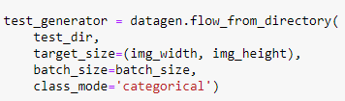
Формирование тестовой выборки

Slide 12

Компиляция

Slide 13
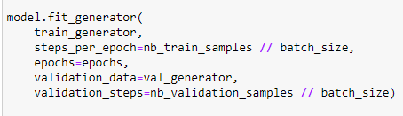
Обучение

Slide 14
Перекрёстная энтропия

Slide 15
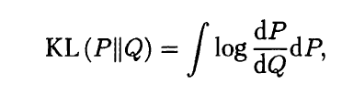
Расстояние Кульбака – Лейблера или относительная энтропия

Slide 16
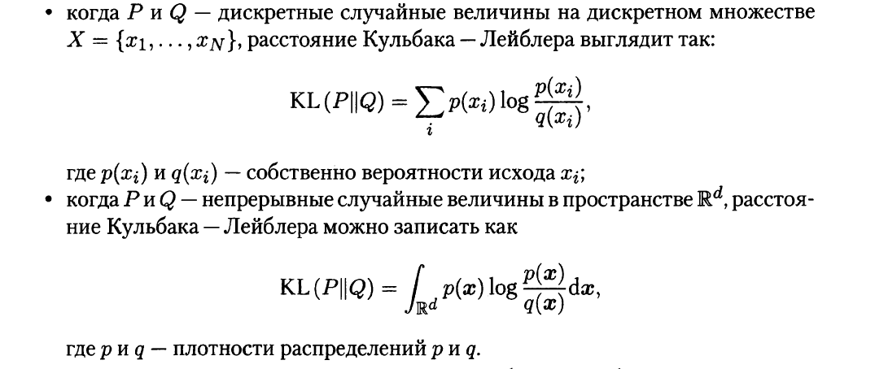

Slide 17
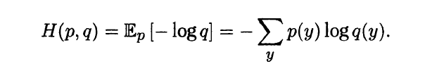
Cross - entropy

Slide 18
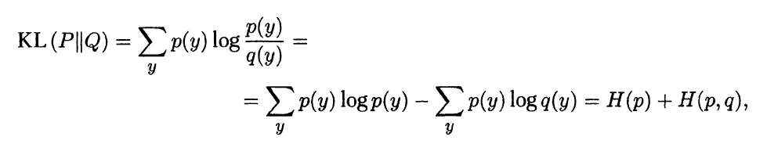
Связь перекрёстной энтропии и расстояния Кульбака - Лейблера

Slide 19
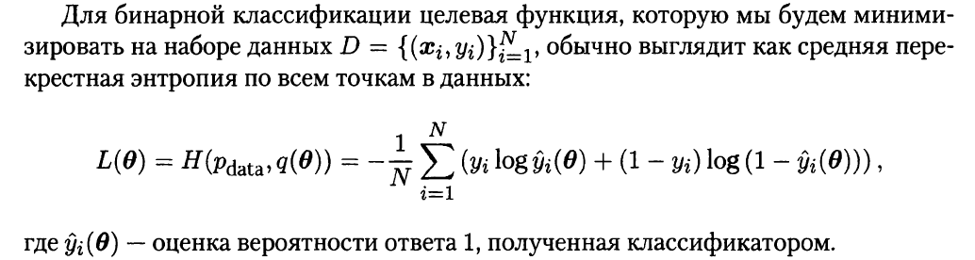
Целевая функция для бинарной классификации

Slide 20
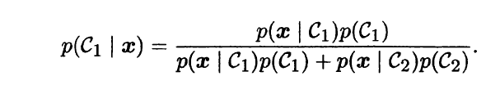
Формула Байеса для двух классов

Slide 21
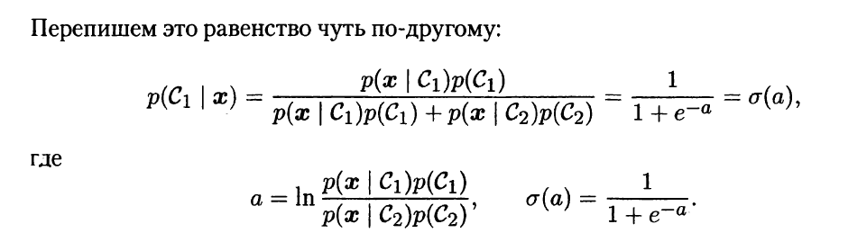

Slide 22
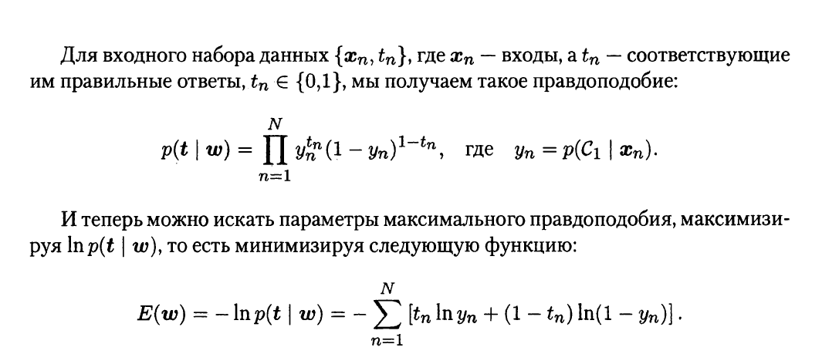

Slide 23
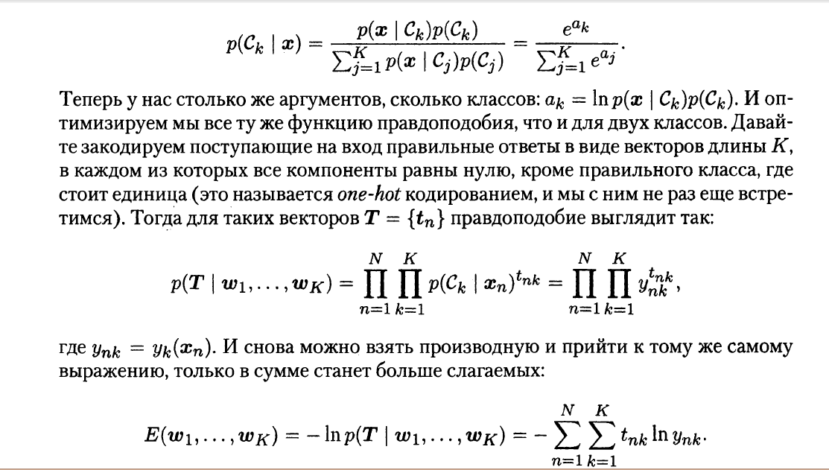
k классов

Slide 24
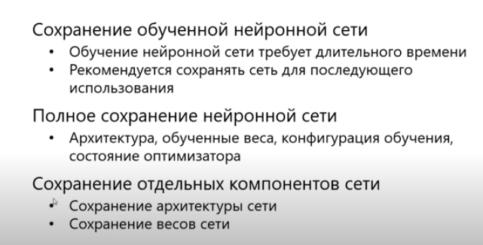

Slide 25
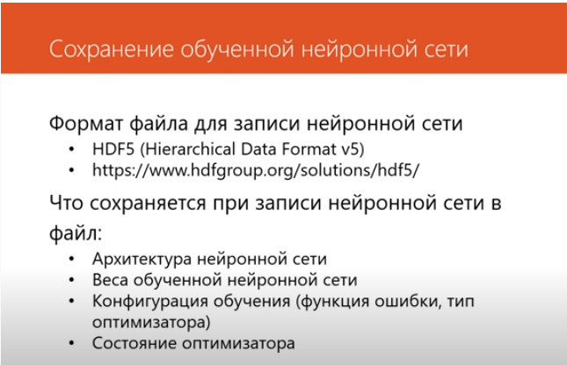

Slide 26
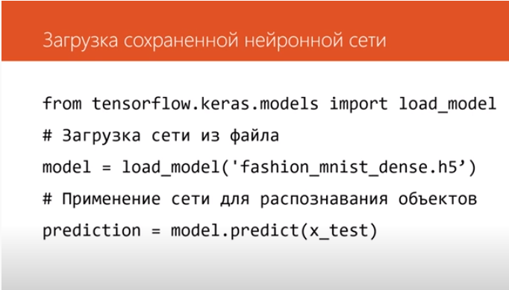

Slide 27
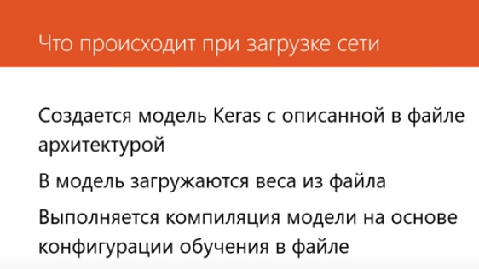

Slide 28
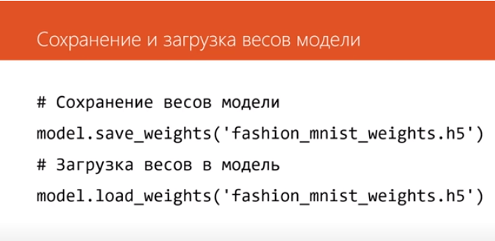

Slide 29
